Slide 1

FTPサーバにファイル送信の結合試験
＜カスミ様ISHIDA電子棚札対応＞
Version 1.0
2025年7月25日
Luvina Software JSC
ファン

Slide 2
目次
疎通テストのシナリオについて
ISHIDAへ送信エラーに関するログ一覧
FTPサーバーに関する

Slide 3
1. 疎通テストのシナリオについて

Slide 4
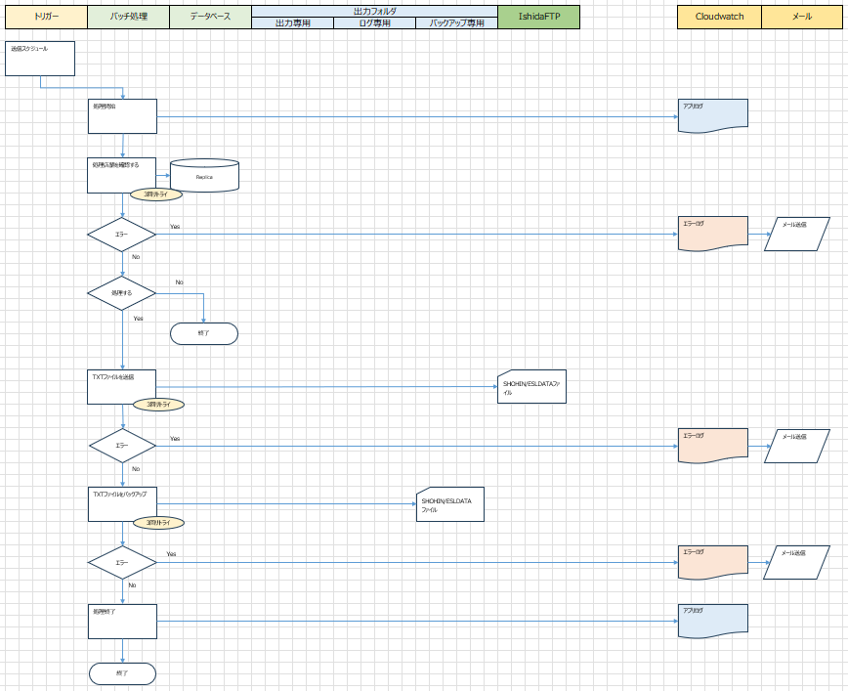
1-1.送信フロー

Slide 5
1-2.シナリオ
# | 分類 | 処理 | 説明 | 前提条件 | 期待結果 | 手順 （ルビナ） | 手順 （イシダ様） | 確認作業 （イシダ様）
1 | 正常 | ・全体 (１つファイル) | ・１つTXTファイルを送信する | ・送信ファイルは送信スケジュールが設定されている ・送信先の情報を取得する処理が正常 ・ファイルを送信する処理が正常 ・ファイルをバックアップする処理が正常 | ・FTPサーバーにファイルが格納される ・送信ファイルがバックアップフォルダーに移動される | ・送信フォルダーにファイルを格納する ・対象ファイルを送信スケジュールを設定する |  | ・ファイルがFTPフォルダに格納させる ・エラーTeamsチャネル通知・メールが届かない
2 | 異常 | ・単体 ・送信先の情報を取得する | ・データベースにアクセスする時に接録エラーになる | ・送信ファイルは送信スケジュールが設定されている | ・送信先を取得できない ・Cloudwatchにメッセージに記載される ・Teamsチャネルとメールにエラーが送信される ・送信バッチが終了される | ・送信フォルダーにファイルを格納する ・対象ファイルを送信スケジュールを設定する ・送信する前にデータベースを停止する |  | ・ファイルがFTPフォルダに格納させない ・エラーTeamsチャネル通知・メールが届ける
3 | 異常 |  | ・データベースにクエリする時に想定外エラーが発生する | ・送信ファイルは送信スケジュールが設定されている | ・送信先を取得できない ・Cloudwatchにメッセージに記載される ・Teamsチャネルとメールにエラーが送信される ・送信バッチが終了される | ・送信フォルダーにファイルを格納する ・対象ファイルを送信スケジュールを設定する ・手動でエラーを発生させる |  | ・ファイルがFTPフォルダに格納させない ・エラーTeamsチャネル通知・メールが届ける
4 | 正常 |  | ・送信先の情報を取得できたが、送信対象店舗ではない | ・送信ファイルは送信スケジュールが設定されている ・送信先の情報が取得できる | ・送信バッチが終了される ・Cloudwatchにメッセージに記載されない ・Teamsチャネルとメールにエラーが送信されない | ・送信フォルダーにファイルを格納する ・対象ファイルを送信スケジュールを設定する ・データベースに送信先の店舗は送信対象フラグを消す |  | ・ファイルがFTPフォルダに格納させない ・エラーTeamsチャネル通知・メールが届ける
5 | 異常 | ・単体 ・ファイルを送信する | ・FTPサーバーに接続する時に接続エラーになる | ・送信ファイルは送信スケジュールが設定されている ・送信先の情報を取得する処理が正常 | ・FTPサーバーにアクセスできない ・Cloudwatchにメッセージに記載される ・Teamsチャネルとメールにエラーが送信される ・送信バッチが終了される | ・送信フォルダーにファイルを格納する ・対象ファイルを送信スケジュールを設定する | ・FTPサーバーを停止する | ・エラーTeamsチャネル通知・メールが届ける
6 | 異常 |  | ・FTPサーバーに接続できたが、送信バッチの処理エラーになる | ・送信ファイルは送信スケジュールが設定されている ・送信先の情報を取得する処理が正常 | ・ファイルを送信できない ・Cloudwatchにメッセージに記載される ・Teamsチャネルとメールにエラーが送信される ・送信バッチが終了される | ・送信フォルダーにファイルを格納する ・対象ファイルを送信スケジュールを設定する ・手動でエラーを発生させる |  | ・ファイルがFTPフォルダに格納させない ・エラーTeamsチャネル通知・メールが届ける
7 | 異常 | ・単体 ・ファイルをバックアップする | ・送信した後、ファイルをバックアップする時にバックアップ処理エラーになる | ・送信ファイルは送信スケジュールが設定されている ・送信先の情報を取得する処理が正常 ・ファイルを送信する処理が正常 | ・ファイルを送信できる ・送信ファイルをバックアップできない ・Cloudwatchにメッセージに記載される ・Teamsチャネルとメールにエラーが送信される ・送信バッチが終了される | ・送信フォルダーにファイルを格納する ・対象ファイルを送信スケジュールを設定する ・手動でエラーを発生させる |  | ・ファイルがFTPフォルダに格納させない ・エラーTeamsチャネル通知・メールが届ける
8 | 正常 | ・全体（同時送信） (複数ファイル) | ・２つTXTファイルを送信する | ・２つ送信ファイルは送信スケジュールが設定されている ・送信先の情報を取得する処理が正常 ・ファイルを送信する処理が正常 ・ファイルをバックアップする処理が正常 | ・FTPサーバーに２つファイルが格納される ・送信ファイルがバックアップフォルダーに移動される | ・送信フォルダーに２つファイルを格納する ・対象ファイルを同じ送信スケジュールを設定する |  | ・２つファイルがFTPフォルダに格納させる ・エラーTeamsチャネル通知・メールが届かない

Slide 6
2. ISHIDAへ送信エラーに関するログ一覧

Slide 7
2-1. エラーに関するログ一覧
# | 格納場所 | 処理 | ログ種類 | メール件名 | 備考 | 発生後の対応
1 | /pos/log/sent/error | （商品・売価）情報ファイル送信 | エラーログ | {file_name} ファイル送信する処理で送信先の情報を取得する時にデータベース接続エラーになります {error_message} | （商品・売価）情報を送信するステップで、 ファイル送信情報を取得する時にデータベース接続エラーになる | 通知先： ・ルビナ ・USMH（カスミ様とイシダ様） 対応：ルビナ ・ログ・データベース・ネットワークを確認する ・処理の問題の場合、修正して再度実行する ・イシダ様に連絡する（状況・影響・再実行計画）
2 |  |  | エラーログ | {file_name} ファイル送信する処理で送信先の情報を取得する時に例外エラーが発生されました {error_message} | （商品・売価）情報を送信するステップで、 ファイル送信情報を取得する時に例外エラーが発生される | 通知先： ・ルビナ ・USMH（カスミ様とイシダ様） 対応：ルビナ ・ログ・データベース・ネットワークを確認する ・処理の問題の場合、修正して再度実行する ・イシダ様に連絡する（状況・影響・再実行計画）
3 |  |  | エラーログ | {file_name} ファイル送信する処理でFTPサーバー接続する時に接続エラーになります {error_message} | （商品・売価）情報を送信するステップで、 FTPサーバー接続する時に接続エラーになる | 通知先： ・ルビナ ・USMH（カスミ様とイシダ様） 対応：ルビナ ・ログ・ネットワークを確認する ・処理の問題の場合、修正して再度実行する ・イシダ様に連絡し（状況・影響・サーバー復旧依頼）
4 |  |  | エラーログ | {file_name} ファイル送信する処理でファイル送信する時にエラーになります {error_message} | （商品・売価）情報を送信するステップで、 ファイル送信する時にエラーになる | 通知先： ・ルビナ ・USMH（カスミ様とイシダ様） 対応：ルビナ ・ログ・ネットワークを確認する ・処理の問題の場合、修正して再度実行する ・イシダ様に連絡する（状況・影響・再実行計画）
5 |  |  | エラーログ | {file_name} ファイル送信する処理でファイル送信する時に例外エラーが発生されました {error_message} | （商品・売価）情報を送信するステップで、 ファイル送信する時に例外エラーが発生される | 通知先： ・ルビナ ・USMH（カスミ様とイシダ様） 対応：ルビナ ・ログ・ネットワークを確認する ・処理の問題の場合、修正して再度実行する ・イシダ様に連絡する（状況・影響・再実行計画）
6 |  |  | エラーログ | {file_name} ファイル送信する処理で送信後ファイルバックアップ処理がエラーになります {error_message} | （商品・売価）情報を送信するステップで、 ファイルバックアップ処理がエラーになる | 通知先： ・ルビナ ・USMH（カスミ様とイシダ様） 対応：ルビナ ・ログ・データベース・ネットワークを確認する ・処理の問題の場合、修正して再度実行する

Slide 8
2-2. メールのテンプレート
件名
 | 【{env}】【POS】【エラー】 {yyyy/mm/dd} {メール件名}
送信先
 | {"ToMail1","ToMail2","ToMail3"}
ボーディ
 | 各位 お世話になっております。 マスタ処理バッチは実行する際に、以下のエラーになります。 【発生日時】 {yyyy/mm/dd hh:mm:ss} 【エラー内容】 {cloudWatchMessage & errorMessage} 【AWSログURL】 {cloudwatch-log-url} 担当者にご確認お願いします。 以上
送信元
 | pos-monitoring@luvina.net

Slide 9
2-2. メールの例
件名
 | 【本番環境】【POS】【エラー】 2025/07/24 20250724164000ESLDATA.TXTファイル送信する処理でFTPサーバー接続する時に接続エラーになります
送信先
 | aws-pos-alert@luvina.net
 | カスミ様とイシダ様のメールグループ
ボーディ
 | 各位 お世話になっております。 マスタ処理バッチは実行する際に、以下のエラーになります。 【発生日時】 2025/07/24 16:40:05 【エラー内容】 20250724164000ESLDATA.TXTファイル送信する処理でFTPサーバー接続する時に接続エラーになります Can't connect with FTP server 10.156.96.211 【AWSログURL】 https://ap-northeast-1.console.aws.amazon.com/cloudwatch/home?region=ap-northeast-1#logsV2:log-groups/log-group/$252Fpos$252Flog$252Fsent$252F2025$252F07$252F12$252F/log-events/313b6c6e-0081-43ba-9794-e8cdf95542e7 担当者にご確認お願いします。 以上
送信元
 | pos-monitoring@luvina.net

Slide 10
3. FTPサーバーに関するQ&A

Slide 11
3-1. FTPサーバーに関するQ&A
Q1:FTPサーバ側で障害が発生した際のアラート通知先
Teams：【保守】USMH＆ルビナ＆ISHIDA
グループメール：
A:
Q2:FTPサーバ側で想定される障害ケースと復旧手順（ダウンタイムなども）の把握
A:

